Slide 1
Componentele algoritmilor evolutivi. Evoluția căutare directă-căutare stochastică

Slide 2
I. Componentele EA
Reprezentarea (definirea membrilor populaţiei)
Funcţia de evaluare (fitness)
Populaţia
Mecanismul de selectare a părinţilor
Operatorii de variaţie (recombinarea şi mutaţia)
Mecanismul de selectare a membrilor generaţiei următoare
Definirea modulului de iniţializare (determinarea populaţiei iniţiale)
Definirea condiţiei terminale.

Slide 3
II. Componentele EA. Reprezentarea
Reprezentarea - stabilirea unei conexiuni între contextul problemei particulare de rezolvat şi spaţiul în care evoluează tehnica PS considerată.
Fenotipuri : soluţiile posibile în contextul problemei de rezolvat
Genotipuri (cromozomi): reprezentarea fenotipurilor în context EA; un genotip conţine valori (alele), plasate în poziţii numite variabile sau gene.
Scopul: stabilirea corespondenţei între mulţimea fenotipurilor şi cea a genotipurilor.
Reprezentarea desemnează:
codificare/decodificare
structura de date utilizată pentru definirea spaţiul genotipurilor

Slide 4

Exemplu de reprezentare prin permutări
$$P=\left(2, 7, 5, 8, 1, 4, 6, 3\right)$$

Slide 5
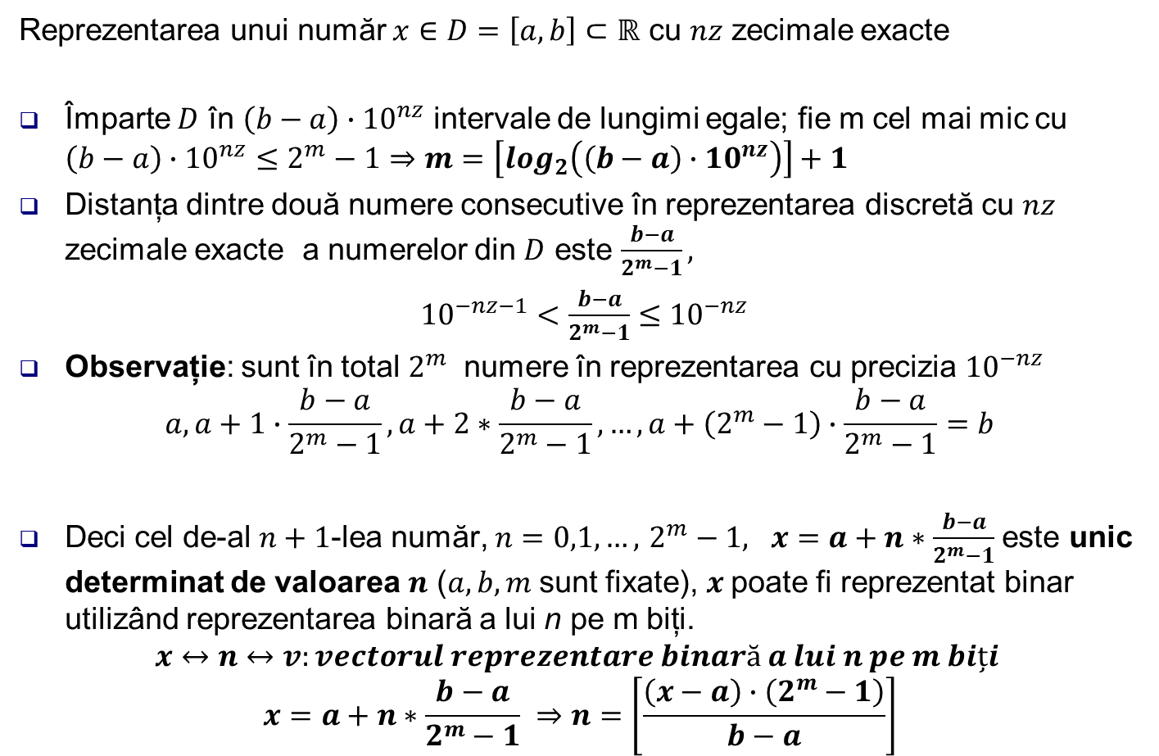
Exemplu de reprezentare binară a unui număr real
Reprezentarea unui număr $x∈D=\left[a,b\right]⊂ℝ$ cu $nz$ zecimale exacte
Împarte $D$ în $\left(b−a\right)∙{10}^{nz}$ intervale de lungimi egale; fie m cel mai mic cu $\left(b−a\right)∙{10}^{nz}≤2^{m}−1⇒m=\left[\log_{2}\left(\left(b−a\right)∙{10}^{nz}\right)\right]+1$
Distanța dintre două numere consecutive în reprezentarea discretă cu $nz$ zecimale exacte a numerelor din $D$ este $\frac{b−a}{2^{m}−1},$
${10}^{−nz−1}<\frac{b−a}{2^{m}−1}≤{10}^{−nz}$
Observație: sunt în total $2^{m}$ numere în reprezentarea cu precizia ${10}^{−nz}$
$$a,a+1∙\frac{b−a}{2^{m}−1}, a+2∗\frac{b−a}{2^{m}−1},…,a+\left(2^{m}−1\right)∙\frac{b−a}{2^{m}−1}=b$$
Deci cel de-al $n+1$-lea număr, $n=0,1,…,$ $2^{m}−1, x=a+n∗\frac{b−a}{2^{m}−1}$ este unic determinat de valoarea $n$ ($a,b,m$ sunt fixate), $x$poate fi reprezentat binar utilizând reprezentarea binară a lui n pe m biți.
$$x↔n↔v:vectorul reprezentare binară a lui n pe m biți$$
$$x=a+n∗\frac{b−a}{2^{m}−1} ⇒n=\left[\frac{\left(x−a\right)∙\left(2^{m}−1\right)}{b−a}\right]$$

Slide 6
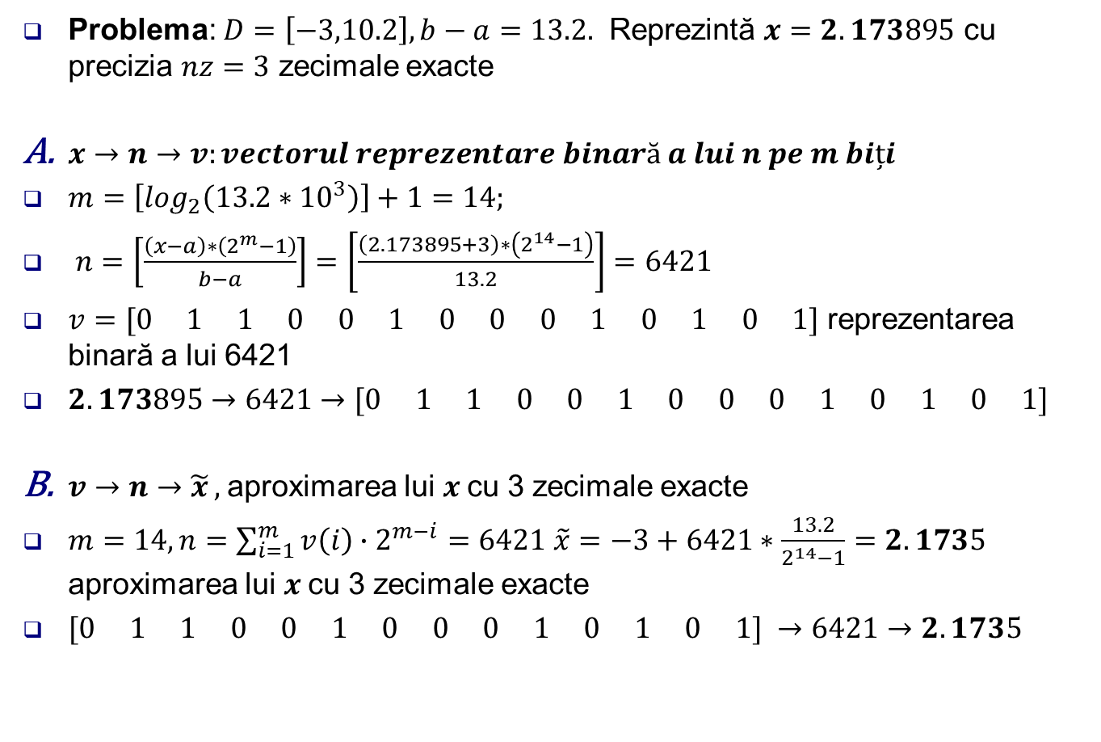
Exemplu numeric
Problema: $D=\left[−3,10.2\right], b−a=13.2.$ Reprezintă $x=2.173895$ cu precizia $nz=3$ zecimale exacte
$x→n→v:vectorul reprezentare binară a lui n pe m biți$
$m=\left[\log_{2}\left(13.2∗{10}^{3}\right)\right]+1=14;$
$n=\left[\frac{\left(x−a\right)∗\left(2^{m}−1\right)}{b−a}\right]=\left[\frac{\left(2.173895+3\right)∗\left(2^{14}−1\right)}{13.2}\right]=6421$
$v=[0 1 1 0 0 1 0 0 0 1 0 1 0 1]$ reprezentarea binară a lui 6421
$2.173895→6421→[0 1 1 0 0 1 0 0 0 1 0 1 0 1]$
$v→n→\tilde{x}$ , aproximarea lui $x$cu 3 zecimale exacte
$m=14, n=\sum_{i=1}^{m}{v\left(i\right)∙2^{m−i}}=6421$ $\tilde{x}=−3+6421∗\frac{13.2}{2^{14}−1}=2.1735$ aproximarea lui $x$cu 3 zecimale exacte
$[0 1 1 0 0 1 0 0 0 1 0 1 0 1] →6421→2.1735$

Slide 7
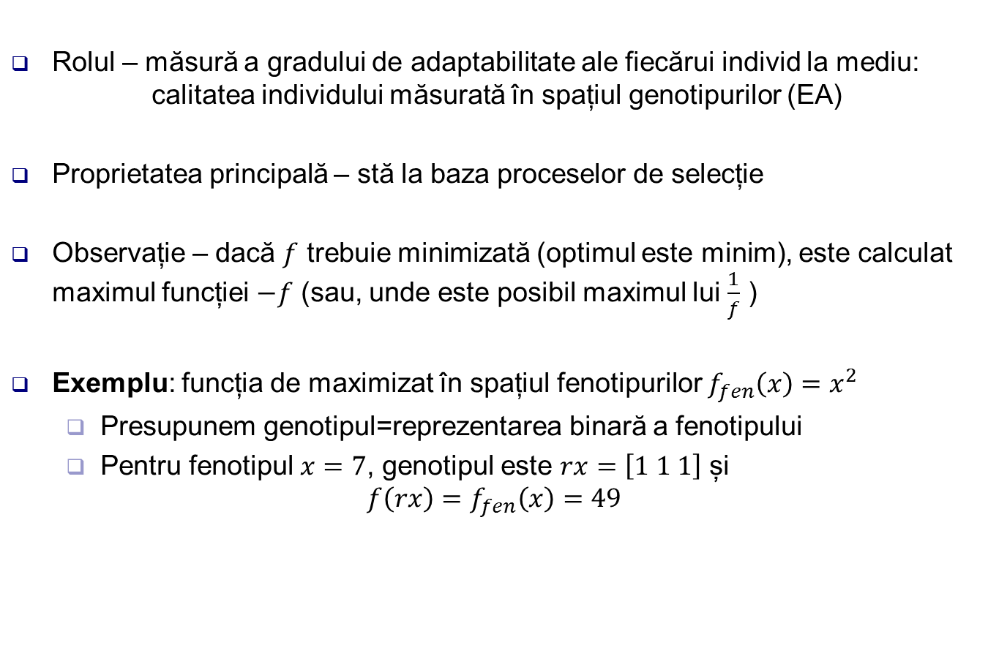
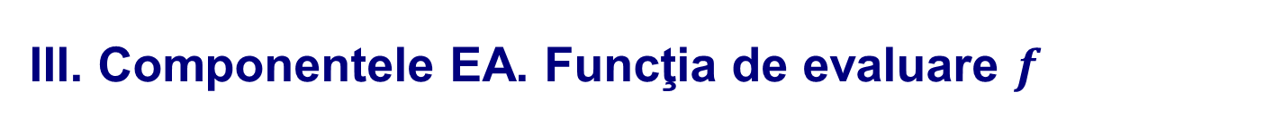
III. Componentele EA. Funcţia de evaluare $f$
Rolul – măsură a gradului de adaptabilitate ale fiecărui individ la mediu: calitatea individului măsurată în spațiul genotipurilor (EA)
Proprietatea principală – stă la baza proceselor de selecție
Observație – dacă $f$ trebuie minimizată (optimul este minim), este calculat maximul funcției $−f$ (sau, unde este posibil maximul lui $\frac{1}{f}$ )
Exemplu: funcția de maximizat în spațiul fenotipurilor $f_{fen}\left(x\right)=x^{2}$
Presupunem genotipul=reprezentarea binară a fenotipului
Pentru fenotipul $x=7$, genotipul este $rx=\left[1 1 1\right]$ și
$${f\left(rx\right)=f}_{fen}\left(x\right)=49$$

Slide 8
IV. Componentele EA. Populaţia
Populația – multiset de genotipuri
Rolul – menține o colecție de genotipuri corespunzătoare candidaților la soluție
Operatorii genetici de selecție sunt definiți la nivel de populație
Tipuri de populații – de dimensiune fixă pe tot parcursul EA (cele mai simple și utilizate modele), respectiv de dimensiune variabilă
Caracteristica principală: diversitatea definită prin
Numărul fenotipurilor/genotipurilor distincte
Numărul valorilor distincte ale funcției de evaluare(fitness)
Măsuri de natură entropică etc.

Slide 9
V. Componentele EA. Selecţia părinţilor
Rolul: de a distinge între indivizii populaţiei pe baza calităţii acestora; permite cu prioritate celor mai buni indivizi să se reproducă, deci să participe la generarea populaţiei următoare.
Mecanism probabilist de selectare a părinţilor : alegerea unui individ pentru a se reproduce depinde direct proporţional de calitatea lui
Forţează îmbunătăţirea calităţii globale a populaţiei de la o generaţie la alta.
Indivizii “slabi” nu sunt eliminaţi din procesul de selectare pentru reproducere, ci doar au asociate probabilităţi mici, dar nenule, de selecţie:
Algoritmul de căutare nu este de tip greedy
Riscul de a identifica o valoare de optim local este diminuat

Slide 10
VI. Componentele EA. Operatori de variaţie
Optimul global al funcţiei obiectiv poate fi obţinut în situaţia în care operatorii de variaţie utilizaţi asigură obţinerea oricărui genotip soluţie potenţială a problemei de optim.
Operatorul mutaţie: este operator unar.
Aplicat unui genotip rezultă o variantă “mutantă”, numită progenitură sau copil. Operatorul mutaţie este întotdeauna stochastic: rezultatul depinde de o serie de alegeri aleatoare.
Rolul mutaţiei depinde de tipul de algoritm implementat: în cazul GA, mutaţia are rolul de a „împrospăta” structura genetică a unei populaţii.
În general un operator mutaţie permite modificarea oricărei alele dintr-un cromozom cu orice variantă posibilă, cu o probabilitate nenulă.

Slide 11
VI. Componentele EA. Operatori de variaţie
Operatorul de recombinare: operator binar ce produce unul sau două genotipuri copil prin combinarea informaţiei din două genotipuri părinte.
Recombinarea este stochastică: alegerea acelor părţi ale părinţilor care vor fi combinate şi tipul de recombinare sunt bazate pe extrageri aleatoare.
În cadrul GA este cel mai utilizat operator de variaţie
În dezvoltări de tip EA pot fi folosiţi şi operatori de recombinare de aritate mai mare decât 2
Aplicarea EA determină crearea de urmaşi direcţi prin încrucişări aleatoare. Progeniturile pot avea însuşiri nedorite, pot fi calitativ similari sau chiar inferiori părinţilor şi doar o mică parte dintre ei au în general caracteristici superioare celor ale părinţilor.

Slide 12
VII. Componentele EA. Trecerea la o nouă generaţie
Rolul: diferenţiază indivizii în funcţie de calitatea lor - similar procesului de selecţie a părinţilor dar utilizat într-o etapă diferită a evoluţiei unui EA.
Mecanismul revine la aplicarea unei funcţii de decizie fiecărui individ aparţinând populaţiei curente sau mulţimii progeniturilor (mutate sau nu).
Funcţia de decizie este de obicei construită pe baza funcţiei de evaluare, luând în calcul calitatea fiecărui individ şi, în unele situaţii, factorul vârstă.
Exemple:
Funcţie de decizie este bazată exclusiv pe funcţia de evaluare
Funcţie de decizie este bazată exclusiv pe factorul vârstă
Decizia este luată funcție și de vârstă și de calitate

Slide 13
VIII. Componentele EA. Iniţializarea. Condiţia de terminare
Iniţializarea: crearea populaţiei iniţiale este realizată în general prin generare aleatoare de fenotipuri şi apoi obţinerea multisetului de genotipuri asociat.
Condiţia de terminare:
atingerea unui număr maxim de iteraţii (generaţii);
atingerea unui număr maxim de evaluări ale calităţii indivizilor;
pentru o anumită perioadă de timp (un număr de iteraţii specificat sau un număr de evaluări specificat) calitatea populaţiei curente nu este semnificativ îmbunătăţită (este sub un prag dat);
diversitatea populaţiei scade sub un prag dat.

Slide 14
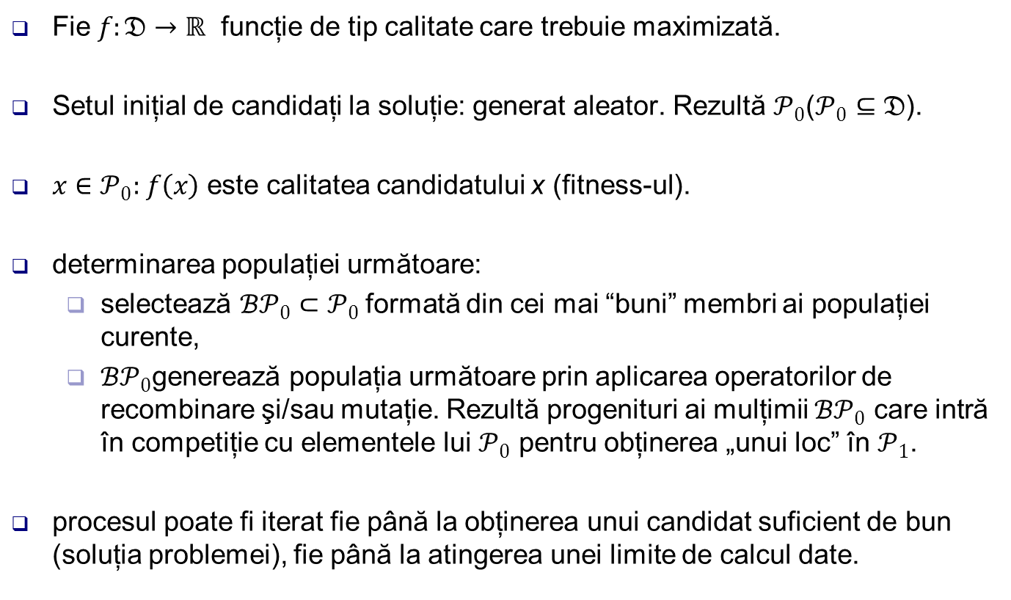
IX. SCHEMA GENERALĂ A UNUI EA

Slide 15
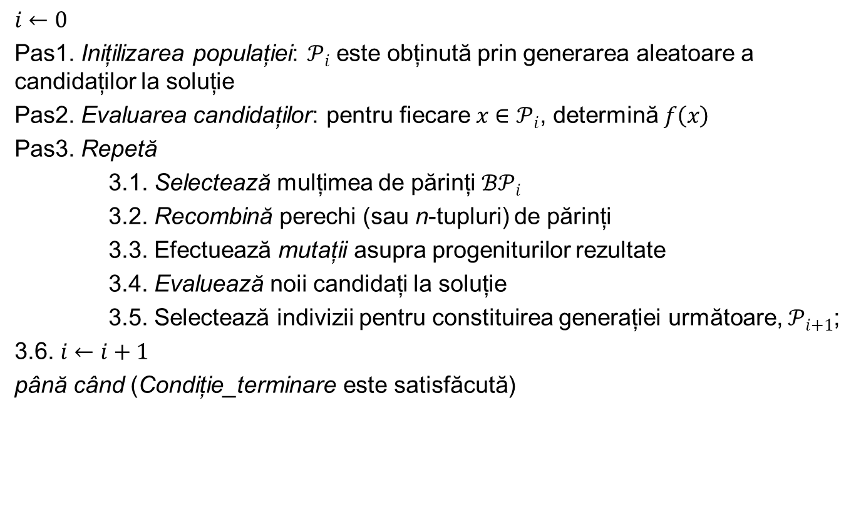
ALGORTIMUL GENERIC

Slide 16
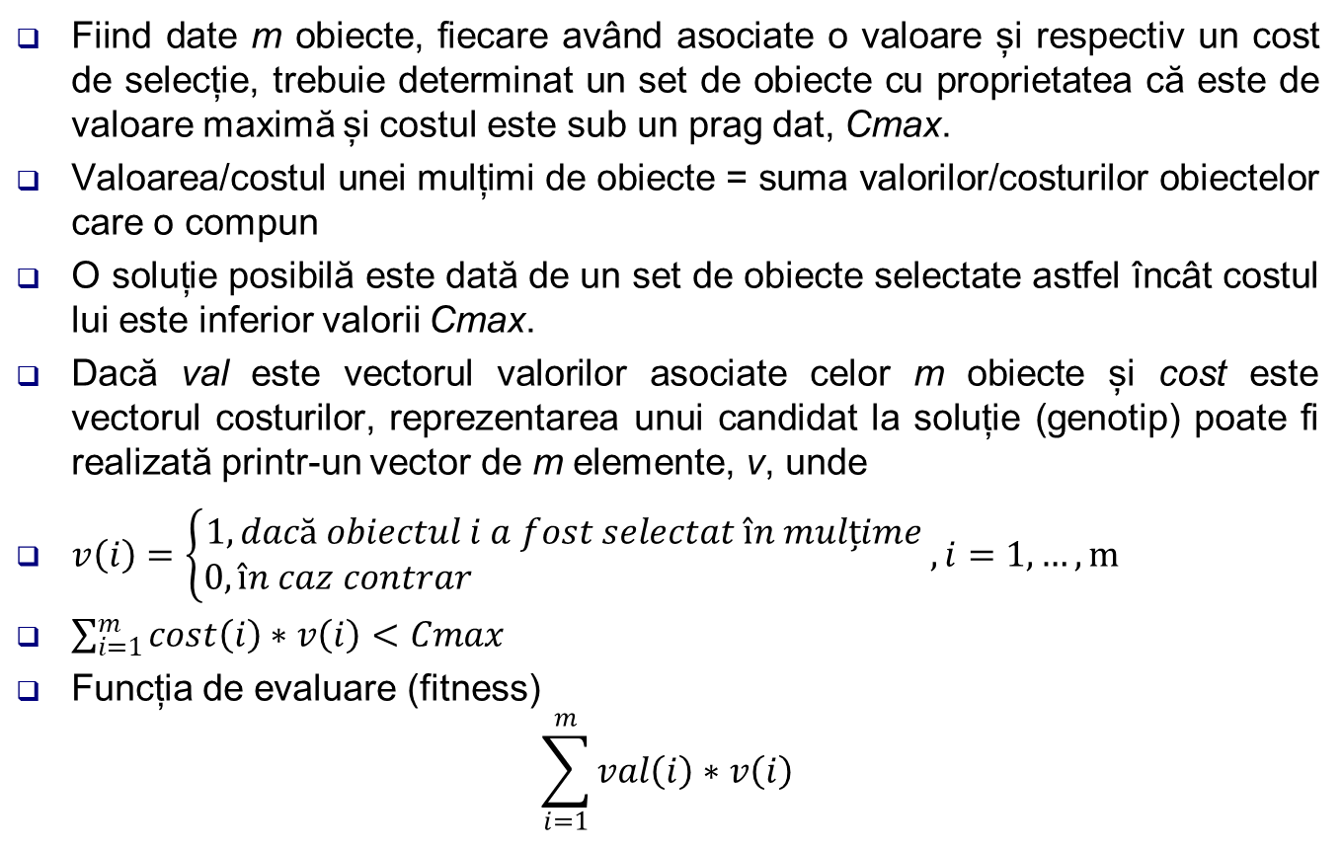
Exemplu – problema 0-1 a rucsacului
Fiind date m obiecte, fiecare având asociate o valoare și respectiv un cost de selecție, trebuie determinat un set de obiecte cu proprietatea că este de valoare maximă și costul este sub un prag dat, Cmax.
Valoarea/costul unei mulțimi de obiecte = suma valorilor/costurilor obiectelor care o compun
O soluție posibilă este dată de un set de obiecte selectate astfel încât costul lui este inferior valorii Cmax.
Dacă val este vectorul valorilor asociate celor m obiecte și cost este vectorul costurilor, reprezentarea unui candidat la soluție (genotip) poate fi realizată printr-un vector de m elemente, v, unde
$v\left(i\right)=\left\{\begin{aligned}1, dacă obiectul i a fost selectat în mulțime \\ 0, în caz contrar \end{aligned}\right., i=1,…,m$
$\sum_{i=1}^{m}{cost\left(i\right)∗v\left(i\right)}<Cmax$
Funcția de evaluare (fitness)
$$\sum_{i=1}^{m}{val\left(i\right)∗v\left(i\right)}$$

Slide 17
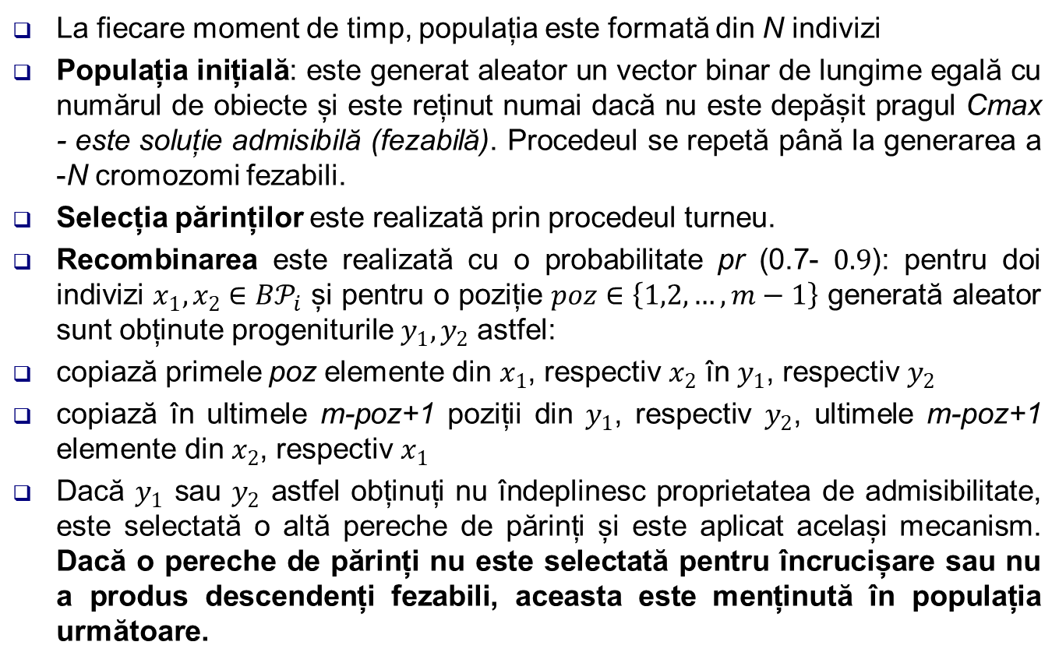
Exemplu – problema 0-1 a rucsacului
La fiecare moment de timp, populația este formată din N indivizi
Populația inițială: este generat aleator un vector binar de lungime egală cu numărul de obiecte și este reținut numai dacă nu este depășit pragul Cmax - este soluție admisibilă (fezabilă). Procedeul se repetă până la generarea a -N cromozomi fezabili.
Selecția părinților este realizată prin procedeul turneu.
Recombinarea este realizată cu o probabilitate pr (0.7- $0.9$): pentru doi indivizi ${x_{1},x_{2}∈B𝒫}_{i}$ și pentru o poziție $poz∈\left\{1,2,…,m−1\right\}$ generată aleator sunt obținute progeniturile $y_{1},y_{2}$ astfel:
copiază primele poz elemente din $x_{1}$, respectiv $x_{2}$ în $y_{1}$, respectiv $y_{2}$
copiază în ultimele m-poz+1 poziții din $y_{1}$, respectiv $y_{2}$, ultimele m-poz+1 elemente din $x_{2}$, respectiv $x_{1}$
Dacă $y_{1}$ sau $y_{2}$ astfel obținuți nu îndeplinesc proprietatea de admisibilitate, este selectată o altă pereche de părinți și este aplicat același mecanism. Dacă o pereche de părinți nu este selectată pentru încrucișare sau nu a produs descendenți fezabili, aceasta este menținută în populația următoare.

Slide 18
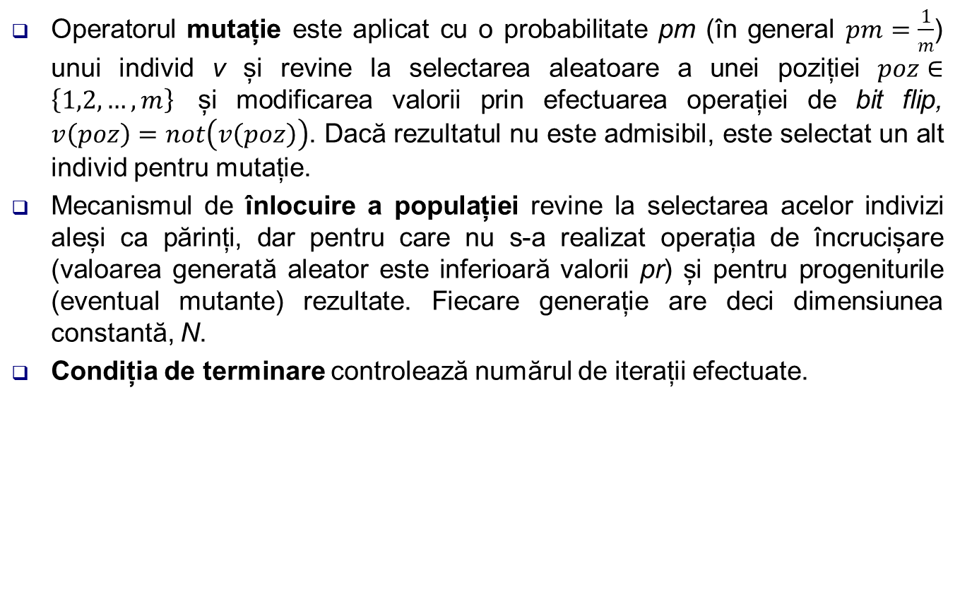
Exemplu – problema 0-1 a rucsacului
Operatorul mutație este aplicat cu o probabilitate pm (în general $pm=\frac{1}{m}$) unui individ v și revine la selectarea aleatoare a unei poziției $poz∈\left\{1,2,…,m\right\}$ și modificarea valorii prin efectuarea operației de bit flip, $v\left(poz\right)=not\left(v\left(poz\right)\right)$. Dacă rezultatul nu este admisibil, este selectat un alt individ pentru mutație.
Mecanismul de înlocuire a populației revine la selectarea acelor indivizi aleși ca părinți, dar pentru care nu s-a realizat operația de încrucișare (valoarea generată aleator este inferioară valorii pr) și pentru progeniturile (eventual mutante) rezultate. Fiecare generație are deci dimensiunea constantă, N.
Condiția de terminare controlează numărul de iterații efectuate.

Slide 19
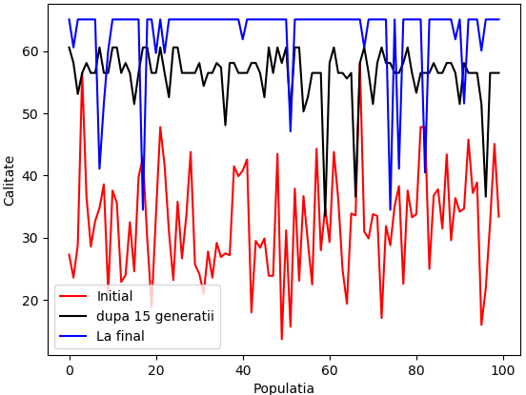
Exemplu – problema 0-1 a rucsacului
Date de intrare:
Valoare - 4.5 6 8 5.4 10.2 3.2 4.2 8.3 3.2 4.5 9 10.9 5 6.2 7 8.2
Cost - 3 2 2.4 6.8 5 6.2 5 4.8 5 0.2 3 4.8 7 7.1 9.7 4
Cmax= 26.3
Se pot obține următoarele rezultate (în acest exemplu = optim):
Cel mai mare profit calculat: 65.10000000000001
Pentru selecția obiectelor [0 1 1 0 1 0 0 1 0 1 1 1 0 0 0 1]

Slide 20
X. Evoluţia căutare directă-căutare stochastică
Evoluţia căutare directă-căutare stochastică: metodele de tip “hill climbing” şi “simulated annealing”.
Metodele de tip “hill climbing”
tehnică de iterativitate îmbunătăţită, aplicată unui singur punct din spaţiul de căutare.
la o iteraţie este selectat un nou punct aflat într-o vecinătate a punctului curent procesat.
dacă acest punct determină o valoare mai bună (din punct de vedere al criteriului de optim considerat) pentru funcţia obiectiv, el devine punct curent.
altfel, este selectată o altă vecinătate a punctului curent, procesul desfăşurându-se ulterior similar.
algoritmul se încheie când nici un punct vecin celui curent nu aduce îmbunătăţiri valorilor funcţiei obiectiv.
sunt obţinute de obicei la valori de optim local, depinzând de punctul de start. Pentru a creşte performanţele unor astfel de modele, acestea se utilizează pentru un număr mare de punct de start.

Slide 21
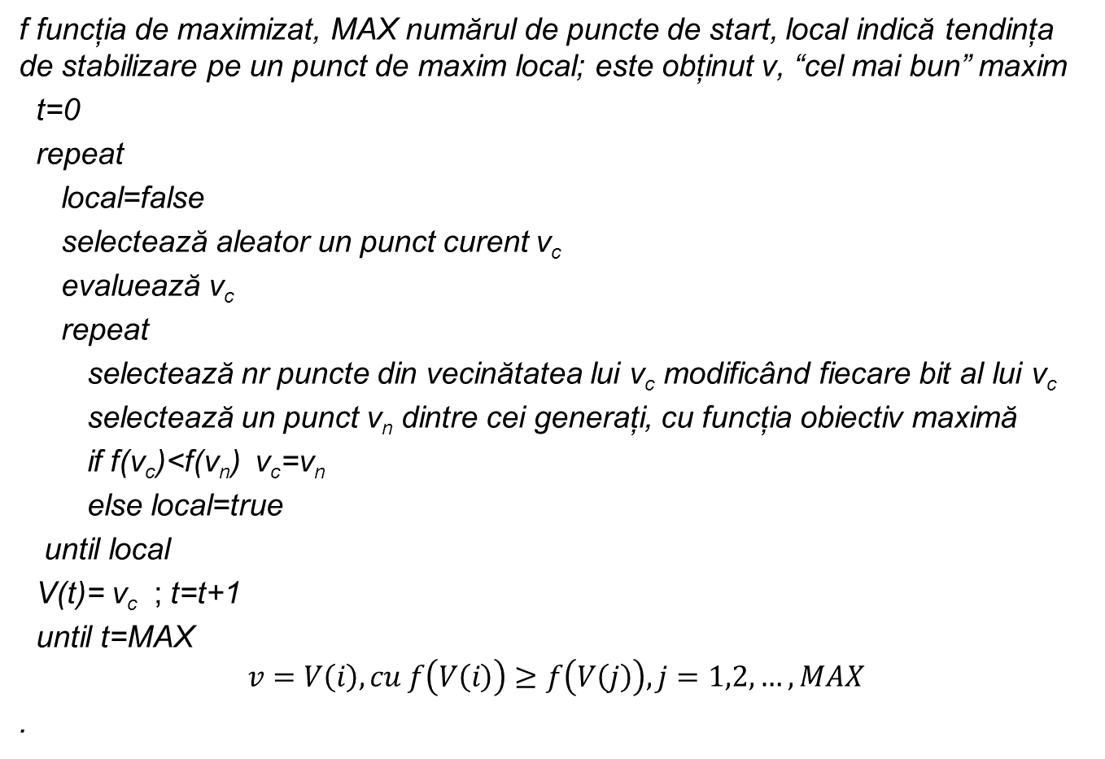
XI. Algoritmul “hill climbing”

Slide 22
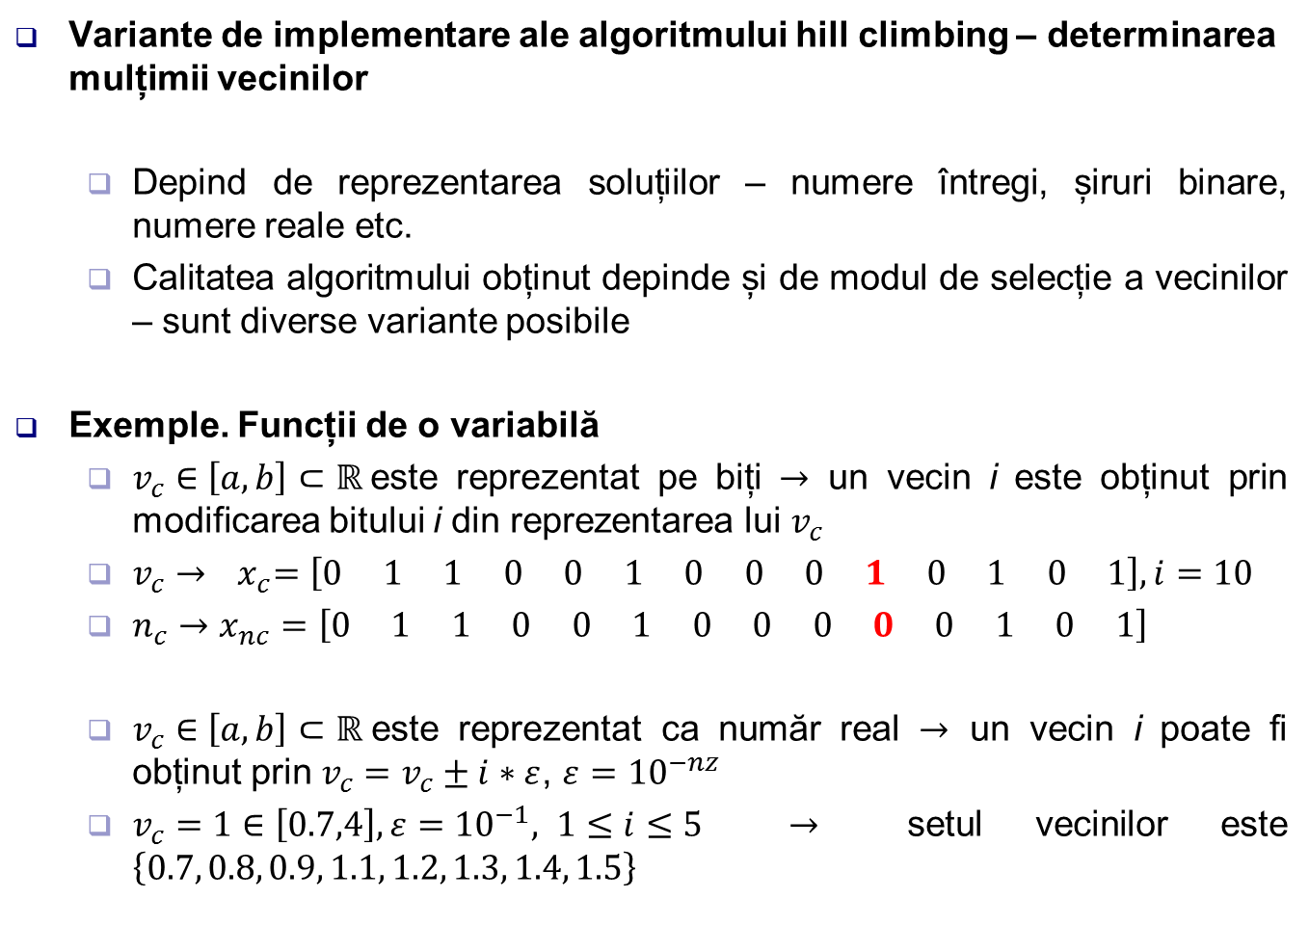
Variante de implementare ale algoritmului hill climbing – determinarea mulțimii vecinilor
Depind de reprezentarea soluțiilor – numere întregi, șiruri binare, numere reale etc.
Calitatea algoritmului obținut depinde și de modul de selecție a vecinilor – sunt diverse variante posibile
Exemple. Funcții de o variabilă
$v_{c}∈\left[a,b\right]⊂ℝ$este reprezentat pe biți $→$ un vecin i este obținut prin modificarea bitului i din reprezentarea lui $v_{c}$
$v_{c}→{ x}_{c}=\left[0 1 1 0 0 1 0 0 0 1 0 1 0 1\right], i=10$
$n_{c}→x_{nc}=\left[0 1 1 0 0 1 0 0 0 0 0 1 0 1\right]$
$v_{c}∈\left[a,b\right]⊂ℝ$este reprezentat ca număr real $→$ un vecin i poate fi obținut prin $v_{c}=v_{c}±i∗ε$, $ε={10}^{−nz}$
$v_{c}=1∈\left[0.7,4\right], ε={10}^{−1}, 1≤i≤5$ $→$ setul vecinilor este $\left\{0.7, 0.8, 0.9, 1.1, 1.2, 1.3, 1.4, 1.5\right\}$

Slide 23
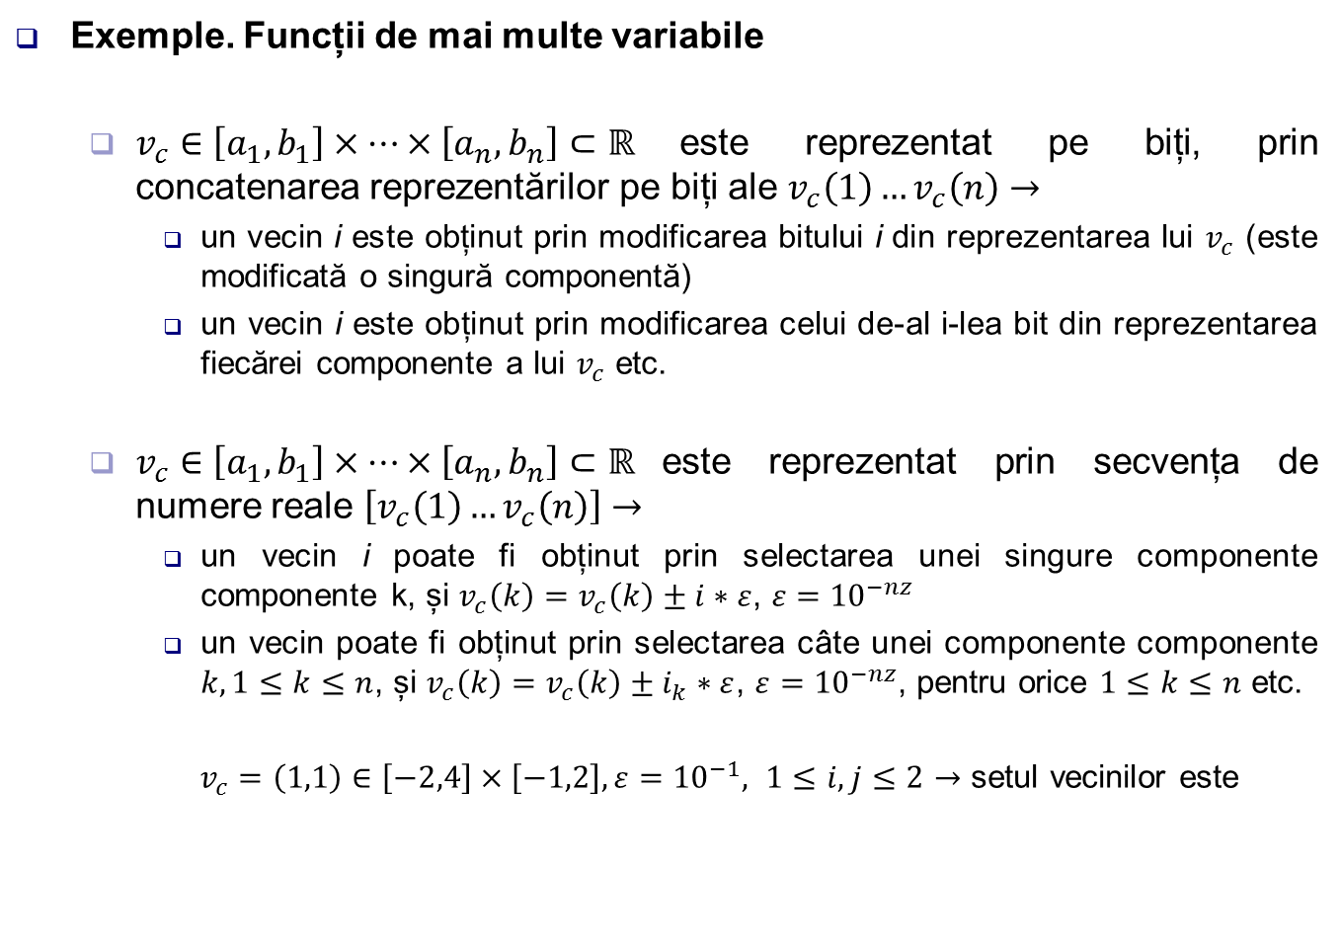
Exemple. Funcții de mai multe variabile
$v_{c}∈\left[a_{1},b_{1}\right]×…×\left[a_{n},b_{n}\right]⊂ℝ$este reprezentat pe biți, prin concatenarea reprezentărilor pe biți ale $v_{c}\left(1\right)…v_{c}\left(n\right)→$
un vecin i este obținut prin modificarea bitului i din reprezentarea lui $v_{c}$ (este modificată o singură componentă)
un vecin i este obținut prin modificarea celui de-al i-lea bit din reprezentarea fiecărei componente a lui $v_{c}$ etc.
$v_{c}∈\left[a_{1},b_{1}\right]×…×\left[a_{n},b_{n}\right]⊂ℝ$este reprezentat prin secvența de numere reale $\left[v_{c}\left(1\right)…v_{c}\left(n\right)\right]→$
un vecin i poate fi obținut prin selectarea unei singure componente componente k, și $v_{c}\left(k\right)=v_{c}\left(k\right)±i∗ε$, $ε={10}^{−nz}$
un vecin poate fi obținut prin selectarea câte unei componente componente $k, 1≤k≤n$, și $v_{c}\left(k\right)=v_{c}\left(k\right)±i_{k}∗ε$, $ε={10}^{−nz}$, pentru orice $1≤k≤n$ etc.
$v_{c}=\left(1,1\right)∈\left[−2,4\right]×\left[−1,2\right], ε={10}^{−1}, 1≤i,j≤2$ $→$ setul vecinilor este
TEMĂ
0.8000 0.8000
0.8000 0.9000
0.8000 1.0000
0.8000 1.1000
0.8000 1.2000
0.9000 0.8000
0.9000 0.9000
0.9000 1.0000
0.9000 1.1000
0.9000 1.2000
1.0000 0.8000
1.0000 0.9000
1.0000 1.1000
1.0000 1.2000
1.1000 0.8000
1.1000 0.9000
1.1000 1.0000
1.1000 1.1000
1.1000 1.2000
1.2000 0.8000
1.2000 0.9000
1.2000 1.0000
1.2000 1.1000
1.2000 1.2000
TEMĂ

Slide 24
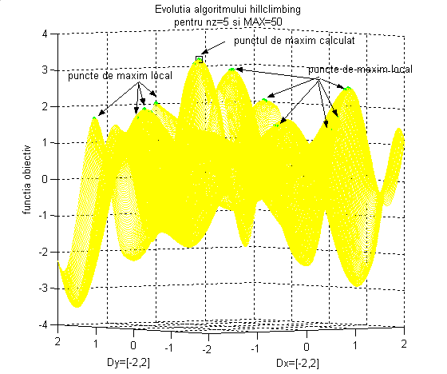

Exemplu: maximizează $f:\left[−2,2\right]×\left[−2,2\right]→ℝ$, definită prin
$$f\left(x,y\right)=exp\left(−x^{2}−y^{2}\right)+y∗cos\left(5x\right)−x∗sin\left(3y\right)$$
Prin aplicarea procedurii hillclimbing în reprezentare binară cu precizie de 5 zecimale pentru fiecare argument al lui $f$ și MAX=75; pot fi obţinute :
x=-1.9102, y=-1.6250, valoarea maximă: 3.4989.

